Slide 1
Slovanská a balkánská synchronní kontrastivní a srovnávací jazykověda
Markus Giger

Slide 2
Organizační záležitosti
Přednáška s ústní zkouškou (popř. zápočtem) na konci (tři termíny v lednu/únoru)
Studenti si k atestaci Zk připraví seznam četby, který zohledňuje jejich jazykové preference
Komentář k programu
Komentář k výběrovému seznamu literatury

Slide 3
Základní pojmy
Jak synchronně srovnávat?

Slide 4
Základní pojmy
Jak synchronně srovnávat?
Potřebujeme nějakou metodu, nějakou síť, podle níž vybereme jednotlivé prvky, které budeme srovnávat a podle které je budeme také hodnotit, interpretovat, tak aby ze srovnávání byl nějaký výsledek
K tomuto účelu jsou vhodné typologické soustavy, které se snaží jazyky podle některých jejich vlastností zařadit do různých typů. Přitom jsou si vědomy, že jednotlivý jazyk nemá vlastnosti pouze jednoho typu, ale vykazuje vlastnosti různých typů, čili nejde o „buď anebo“, ale spíš o „více nebo méně“
V ideálním případě jsou vlastnosti typu mezi sebou spojené, jejich výskyt není nahodilý

Slide 5
Proč srovnávat typologicky?

Slide 6
Proč srovnávat typologicky?
Nároky se bez pochyb zvyšují; je třeba se nejdříve s nějakým typologickým modelem seznámit
Výhoda ovšem je, že když srovnáváme, jsme si pak vědomi na základě čeho. Nelze dost dobře srovnávat, aniž bychom měli nějakou představu, co můžeme očekávat od těch entit, které srovnáváme

Slide 7
Základní pojmy
Jaké jsou ty jazyky, o kterých budeme mluvit?

Slide 8
Základní pojmy
Jaké jsou ty jazyky, o kterých budeme mluvit?
Mluvit budeme samozřejmě primárně o spisovných jazycích
To se může zdát banální, není však, jednak protože každý jazyk má různé podoby (variety) a spisovný jazyk je pouze jednou z nich. Kromě toho je spisovný jazyk specifickou varietou.
Co platí pro spisovný jazyk, jak ho můžeme popsat, uchopit?

Slide 9
Spisovný (standardní) jazyk je polyvalentní (pokrývá všechny oblasti společnosti, lze jej používat na všechny tematické oblasti)

Slide 10
Spisovný (standardní) jazyk je polyvalentní (pokrývá všechny oblasti společnosti, lze jej používat na všechny tematické oblasti)
Je to varieta všeobecně závazná (všichni se jí musí učit a mají se jí držet)

Slide 11
Spisovný (standardní) jazyk je polyvalentní (pokrývá všechny oblasti společnosti, lze jej používat na všechny tematické oblasti)
Je to varieta všeobecně závazná (všichni se jí musí učit a mají se jí držet)
Je to varieta explicitně kodifikovaná, to znamená varieta, která disponuje explicitně formulovanou písemně zaznamenanou normou, která kromě jiného omezuje variativnost jazykových prostředků

Slide 12
Spisovný (standardní) jazyk je polyvalentní (pokrývá všechny oblasti společnosti, lze jej používat na všechny tematické oblasti)
Je to varieta všeobecně závazná (všichni se jí musí učit a mají se jí držet)
Je to varieta explicitně kodifikovaná, to znamená varieta, která disponuje explicitně formulovanou písemně zaznamenanou normou, která kromě jiného omezuje variativnost jazykových prostředků
Tuto normu lze najít v odpovídajících příručkách jako v mluvnicích, pravopisných a výkladových slovnících vydaných často akademiemi nebo specializovanými ústavy

Slide 13
NB Pozor na terminologii! Srov. č. spisovný jazyk, r. литературный язык, sln. knjižni jezik, bh. книжовен език atd. Termíny se nesmějí brát doslova, např. r. литературный язык ≠ язык художественной литературы

Slide 14
NB Všechny kodifikované slovanské jazyky nejsou (plně) spisovné (standardní) jazyky podle této definice
Jazyky menšin, jako jsou lužická srbština (horní a zvlášť dolní), burgenlandská chorvatština, rusínština na východním Slovensku nebo ve Vojvodině nesplní požadavek polyvalentnosti: nedají se používat ve všech sférách života, nemají rovnoměrně vyvinutou terminologii, protože velkou část funkcí plní jazyk dominující. Nesplní ani kritérium všeobecné závaznosti: dají se v rámci bilingválního společenství většinou nahradit dominujícím jazykem, jimž být nahrazena musejí při styku s monolingválním většinovým obyvatelstvem a většinou také s veřejnými institucemi

Slide 15
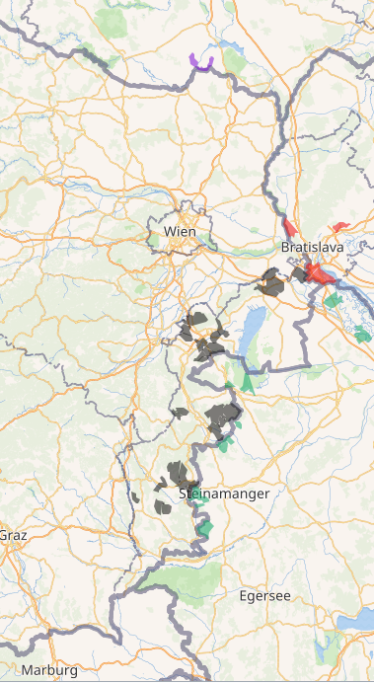

Slide 16
Plně spisovným (standardním) jazykem není ani běloruština, i když samozřejmě plní kritérium explicitní kodifikace a do jisté míry i závaznosti (vyučuje se ve školách) – nicméně dominujícím jazykem v Bělorusku je ruština, ta pokrývá prakticky veškeré funkční domény, zatímco funkční domény běloruštiny jsou omezené
Nesmíme zapomenout, že existují i skupiny bez spisovného jazyka vůbec: to je případ tzv. Moliských Chorvatů nebo Moliských Slovanů (v provincii Molise v jižní Itálii), kteří si už 500 let zachovávají své slovanské nářečí jako dorozumívající jazyk ve sféře soukromí a sousedství, u nichž však nikdy neexistoval vlastní spisovný jazyk a funkci spisovného jazyka ve všech sférách plnila a plní vždy italština. Samotný jazykový systém se přitom vyvinul autonomně, resp. v úzkém kontaktu s okolitými románskými („italskými“)

Slide 17
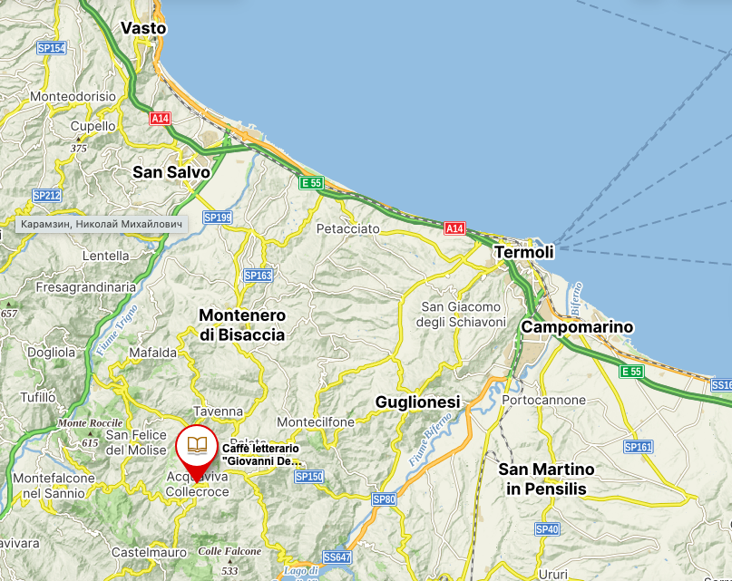

Slide 18
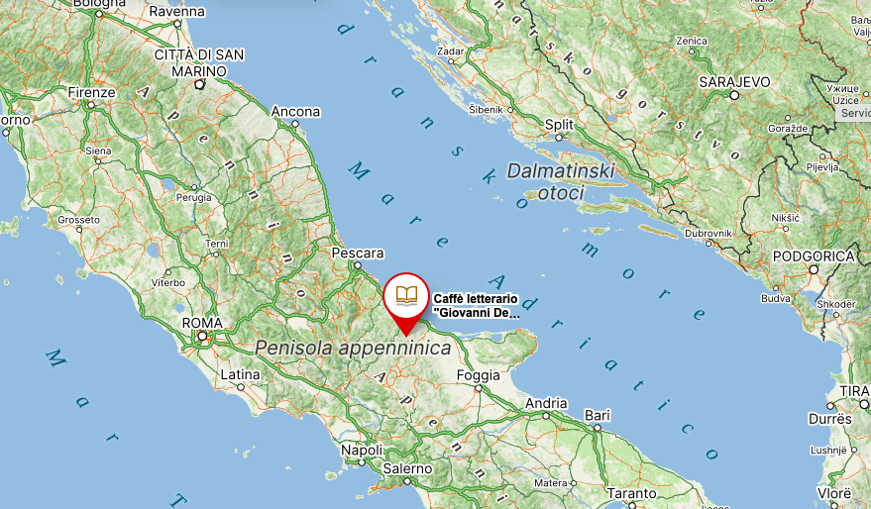

Slide 19
nářečími, takže moliská slovanština (sama dělena do tří dialektů podle tří vesnic, v nichž je ještě v úzu, s nemalými rozdíly) je z hlediska dnešní spisovné chorvatštiny (či „srbochorvatštiny“) celkem nesrozumitelná a může klidně být považována za samostatný jazyk

Slide 20
etnojazyk
teritoriální variety sociální variety standardní (spisovný) jazyk
skupina nářečí, slang žargon argot mluvený psaný
interdialekty
jednotlivá nářečí elaborovaný spontánní žánry textů

Slide 21
etnojazyk
teritoriální variety sociální variety standardní (spisovný) jazyk
skupina nářečí, slang žargon argot mluvený psaný
interdialekty
jednotlivá nářečí elaborovaný spontánní žánry textů

Slide 22
Proč o tom tak dlouho mluvíme?
=> Je třeba si být vědom, co děláme, když srovnáváme. Je naprosto něco jiného srovnávat typologicky jazyky s explicitně kodifikovanou normou, na níž pracovaly možná generace školených lingvistů, nebo srovnávat variety, kterou nikdy explicitně kodifikovány nebyly.
Srov. zdroje srovnávání, které se značně liší (např. existence kodifikačních příruček oproti eventuální pouhé existenci natočených ústních projevů).
Explicitně kodifikovaný jazyk má už jenom tou svou explicitní kodifikací omezenou variabilitu, což např. snižuje synonymii v jeho tvarotvorném systému (typologicky relevantní vlastnost).

Slide 23
Kromě toho je třeba počítat i s rozdíly co do explicitnosti kodifikace mezi spisovnými jazyky ve vlastním slova smyslu a menšinovými jazyky typu spisovných jazyků lužickosrbských (viz výše).
Srov. ale také syntax: syntax mluveného jazyka a syntax psaného jazyka jsou dost různorodé: v mluveném jazyce nám daleko méně vadí neúplné věty, přerušené konstrukce atd. Normativní gramatiky však popisují pouze úplné věty a „správné“ konstrukce. Předpokládají obyčejně i mnohem složitější větnou strukturu, než ji nacházíme v mluvených projevech (hypotaxe místo parataxe, polovětné útvary s participiálními tvary apod.)

Slide 24
Základní pojmy
Jazykový systém lze dělit na systém lexikální a systém gramatický
V oblasti lexikálního systému jsou výrazovými prostředky především slova (lexémy), jistou úlohu hrají afixy (srov. např. způsoby slovesného děje, slovotvorba obecně jako oblast na hranici mezi gramatikou a lexikologií)
V oblasti gramatiky je variabilnost výrazových prostředků větší, fungují afixy, koncovky, auxiliární slova, kmenové alternace aj.
Obecně lze tedy položit otázku – a tuto otázku právě klade Pražská typologie – jakými způsoby vyjadřují jazyky gramatické významy na jednotkách vyjadřujících lexikální významy, tedy na lexémech?

Slide 25
Srovnání stojí na začátku vývoje moderní jazykovědy. Koncem 18. stol. byla objevena shoda mezi sanskrtem a klasickými jazyky evropskými, latinou a starou řečtinou. Tento objev byl impulsem k mohutnému rozvoji historicko-srovnávací jazykovědy v 19. stol., zejm. samozřejmě indoevropeistiky. Tato disciplína hledá společný původ různých jazyků, rekonstruuje prajazyky a postuluje genetické souvislosti mezi jazyky
Prakticky ve stejném čase však vzniklo i typologické srovnání jazyků, které hledá strukturální prvky, které jsou různým jazykům společné bez ohledu na jejich předpokládaný, existující nebo neexistující společný původ.
Typologické srovnávání vede v konečném důsledku k otázce, jak fungují jazyky vůbec, to znamená na základě jakých mechanismů lidé transformují obsahy (koncepty ke strukturaci

Slide 26
mimojazykové skutečnosti anebo zvláštní jazykové koncepty) v jazykové znaky. Zakladatelem tohoto směru je Wilhelm von Humboldt (1767-1835).
Na začátku typologického zkoumání je morfologie, především zjištění, že jazyky kódují gramatické koncepty různě. Jde o vztah mezi morfémem, resp. slovem a příslušnými obsahy
Vznikají pojmy jako flexe (flektivní jazyky), aglutinace (aglutinační jazyky) či izolace (izolační jazyky)
Později se tyto pojmy někdy používají v souvislosti s otázkami historicko-srovnávací jazykovědy: na základě typologické shody (např. mezi uralskými a altajskými jazyky) se postulují genetické vztahy (příbuznost)
To ovšem neguje původní otázku typologie (jak může fungovat lidský jazyk obecně?) a není ani metodologicky ve shodě s historicko-srovnávací jazykovědou, která hledá

Slide 27
společný jazykový materiál (společné etymologie), nikoliv pouze způsoby jeho vyjadřování (morfologické techniky)
Kromě toho se typologie někdy v té době používá hodnotícím způsobem: flektivní vyjadřování gramatických obsahů je někdy považováno za nejdokonalejší, aglutinační vyjadřování jako méněcenné, a izolační způsob jako ještě nižší.
Později to může být někdy i naopak, anglista O. Jespersen (1860-1943) viděl radikální ztrátu flektivnosti v angličtině a vývoj izolace jako pokrok usnadňující komunikaci
Vl. Skalička se snaží ve 30. letech pojmy morfologicky založené typologie uchopit strukturalistickou metodou a tím je oprostit od uvedených problematických asociací

Slide 28
V mnoha jazycích obsahuje jeden gramatický morfém víc než jednu gramatickou informaci, aniž by se jednotlivé informace daly segmentovat:
koncovka -o ve slově město obsahuje informace nominativ, singulár a možná i střední rod (viz později), koncovka -a ve tvaru města informace genitiv, singulár (rod), fonologicky totožná koncovka -a ve tvaru města zase nominativ, plurál (rod), nulová koncovka ve tvaru měst genitiv, plurál (rod). Tři kategorie jsou v koncovce tvaru dobr-é, kde máme buď nom. sg. a neutr. anebo gen., sg. a fem. atd. atd.
Mezi výrazovou a obsahovou stranou jazykového znaku existuje tedy následující poměr:
výraz: X
obsah: 1, 2

Slide 29
Tento způsob vyjadřování se nazývá flektivní. Výběr českého materiálu na ilustraci samozřejmě není náhodou, jsou to kromě klasických jazyků indoevropských právě jazyky slovanské, které se vyznačují vysokým podílem flektivnosti.

Slide 30
Existují však jazyky, ve kterých pro každou gramatickou informaci existuje zvláštní morfém. Lze to ilustrovat následujícím příkladem z maďarštiny:
ház-Ø-Ø ,dům-sg.-nom.‘, ház-Ø-nak ,dům-sg.-dat.‘, ház-ak-Ø ,dům-pl.-nom.‘, ház-ak-nak Ø ,dům-pl.-dat.‘
Mezi výrazovou a obsahovou stranou jazykového znaku existuje tedy následující poměr:
výraz: X Y
obsah: 1 2
Tento způsob vyjadřování se nazývá aglutinační. Je silně zastupován především v jazycích ugrofinských a turkických.

Slide 31
Jako třetí způsob byl identifikován ten, ve kterém každá gramatická informace je obsažena ve zvláštním auxiliárním slově, anebo jinými slovy ten, kde ideálně typicky není rozdíl mezi morfémem a slovem. Lze to ilustrovat příklady jako následujícími:
fr. de mon père ,mého otce‘, à mon père ,mému otci‘; angl. I do (did, will) not come
Ve francouzských slovech pomocná slova označují pád, v anglickém příkladu slovesný čas. Tento způsob se nazývá izolační.
Poměr mezi výrazovou a obsahovou stránkou je tedy stejný jako u aglutinace: výraz: X Y
obsah: 1 2
X a Y však nemají charakter afixů, nýbrž samostatných slov

Slide 32
I když flektivní koncovka má kolikrát téměř charakter alternace lexikálního kmene, tak je přece stále segmentovatelná. Oproti tomu se někdy vyskytuje vyjadřování gramatických kategorií uvnitř lexikálního morfému a bez jednoznačné možnosti segmentace:
Klas. hebr. kātab 3. os. sg. ,psát‘, kōteb příčestí činné ,píšící‘, kātūb příčestí trpné ,psán‘, angl. silná slovesa typu sing, sang, sung
Tento způsob vyjadřování gramatických kategorií nazval Skalička introflektivní

Slide 33
Nakonec můžeme najít i případy, kde se gramatické koncepty vyjadřují lexikálními morfémy, které získávají druhotnou funkci, druhotný význam, často metaforicky.
Tento způsob se nazývá polysyntetický.
NB Stejným pojmem se v lingvistice často označuje inkorporace veškerých argumentů do slovesa, slovy jednoho mých učitelů obecné jazykovědy, „polysyntetický jazyk je ten, kde se neříká lovil jsem černého medvěda, nýbrž černomedvědoloviljsem“
Skalička na začátku tyto dva způsoby používání pojmu polysyntetický také dostatečně nerozlišoval, byli to hlavně P. Sgall a J. Popela, kteří poukázali na to, že pouze to první chápání pojmu polysyntetický je vhodné pro Skaličkovu typologii, zatímco jazyky silně „polysyntetické“ v druhém smyslu mají často nemalé podíly aglutinační morfologie (afixy slovesa vyjadřující gramatické kategorie)

Slide 34
Uchopení pěti jazykových typů ve výše uvedeném smyslu má dvě další výhody. Jednak lze je převést v tabulku využívající tři základní kritéria, dvě binární opozice a jednu stupnici:

Slide 35
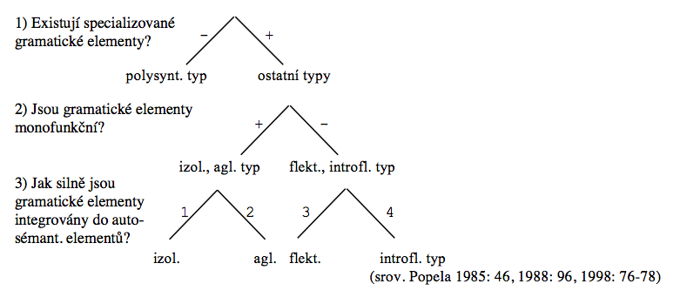

Slide 36
A jednak lze je spojit s teorií gramatikalizace: z původně lexikálního elementu (polysyntéze) vzniká auxiliár (izolace), z něho dále afix (aglutinace), z několika afixů může v důsledku fonetických procesů vzniknout koncovka (flexe), a pokud koncovka v důsledku fonetických či morfologických procesů odpadne, může z původně jenom průvodní kmenové alternace vzniknout introflektivní způsob vyjadřování gramatické kategorie
NB To neznamená, že tyto cesty jsou jediné způsoby, jak dané jevy vzniknou, úlohu mohou hrát i jiné faktory, zejm. morfologická analogie, jazykový kontakt aj.
Znamená to však, že uvedených pět typů vyjadřování gramatických konceptů může být (někdy) v jistém diachronním vztahu

Slide 37
Pražské typologii jde o to zjistit, jaké mohou být jazyky všeobecně, to znamená vycházeje z konkrétních vlastností reálných jazyků vytvořit ideální nebo extrémní model těchto vlastností. Jednou větou řečeno: když jsme zjistili, že v jazycích se často vyskytuje vlastnost X, tak si představujeme takový teoretický jazyk, ve kterém by byl celý systém postaven na základě vlastnosti X. Tento ideálně typický model (Skalička hovoří často o konstruktu) je jazykový typ
Aglutinační typ tedy není skupina konkrétních jazyků, které buď k němu patří nebo nepatří. Typologie není klasifikace, nýbrž aglutinační typ je model, jaký může být jazyk (jaké mohou být jazyky) v krajním případě. Konkrétní jednotlivé jazyky mohou tomuto ideálně typickému modelu odpovídat více nebo méně. Mohou být zkoumány, které vlastnosti jednotlivých typů vykazují

Slide 38
Žádný jazyk neodpovídá některému z typů úplně a že žádný jazyk nemá vlastnosti pouze jednoho jazykového typu. Jak psal Skalička: „Nejsou typologicky čisté jazyky“
Když tedy mluvíme o „aglutinačních jazycích“, mělo by to označit maximálně takové jazyky, v nichž je aglutinační typ silně zastoupen, je dominující.
Vlastnosti jazykových typů se nezjišťují na základě vlastností konkrétních jednotlivých jazyků, nýbrž hledají se vlastnosti, které spolu souvisejí, které si jsou příznivé. Jazykový typ je tedy teoretická soustava, jejíž vlastnosti se induktivně stanovují na bázi těch základních vlastností, které už jsme viděli. Hledají se totiž implikace typu: „Jestli má jazyk vlastnost A, tak má (pravděpodobně) i vlastnost B.“

Slide 39
Neměli bychom tedy říci: „Ruština a latina nemají člen, z čehož soudíme, že ve flektivním typu není člen“, nýbrž např. „Existence jedné koncovky u každého slova je příznivá pro shodu, shoda je příznivá pro volný slovosled, volný slovosled dovoluje strukturaci známé a nové informace (aktuální členění), čili něco, co v jazycích, které volný slovosled nemají, mj. zabezpečuje člen“
Na druhé straně vede princip jedné krátké koncovky u každého slovního druhu k silné homonymii koncovek (počet fonémů je omezen!), která by mohla ohrozit jejich komunikační funkce. Tato homonymie se zase shodou disambiguje
Naopak, jestli jazyk má pro každý gramatický význam (gramém) zvláštní morfém, tak asi shodu spíše nemá, protože tím by vznikly komunikativně těžkopádná opakování morfémových řad

Slide 40
Koncovka je úzce spojena s lexikálním morfémem, mimo lexikální morfém je nefunkční. Aglutinační afix má oproti tomu jistou volnost, srov. maď. király-a-i-tok-é „to vašich králů“ vs. király-o-tok-é-i „ty vašeho krále“
Odhlédneme-li od různé podoby posesivního znaku (a vs. o), je vidět, že změna sledu afixů vede ke změně významu. V prvním případě jsou králové v množném čísle, takže -i- jakožto morfém vyjadřující množné číslo sleduje hned za posesivním znakem. Vlastněné, vyjádřené znakem -é, stojí však v singuláru, proto „to vašich králů“ (něco, co oni vlastní). V druhém případě je jenom jeden král, a proto není i po posesivním znaku. Zato je v množném čísle vlastněné , nyní vyjádřeno sufixem i po é. Proto „ty vašeho krále“(věci, které on vlastní).
Samostatnost aglutinačních afixů lze ukázat i v jednodušším příkladu: v maďarštině se používají afixy pádů i ve skloňování osobních zájmen, přičemž tam však nejsou afixem, nýbrž kmenem (?!):

Slide 41
srov. maď. gyerek-nek dítě-dat., nek-em, nek-ed „mně, tobě“ etc.
S tím souvisí, že v agl. konstruktu se neliší slovní druhy, protože slabě spojené afixy se dají spojit se všemi lexikálními kořeny a stejné významy se vyjadřují vždy stejně: srov. maď. gyerek-em „dítě-já, tedy moje dítě“ , ért-em „rozumět-já, tedy rozumím“.
To zase vede k tomu, že jsou v agl. typu slovní druhy méně zřetelně rozlišovány než ve flekt. typu. A poněvadž slovní druhy se rozlišují pouze slabě, se mohou v aglutinačním typu široce vyskytovat neurčité slovesné formy, příčestí, infinitivy apod., zkratka formy, které vyjadřují jak slovesné tak nominální kategorie.
Tak Skalička do typologie založené na morfologii zapracoval syntaktické kritérium

Slide 42
Plnější fonologická forma agl. afixů snižuje možnost homonymie, zároveň vede nashromáždění afixů k tomu, že shoda by byla neekonomická. Proto chybí (srov. maď. kis gyerek, kis gyereknek, kis gyerekek, kis gyerekeknek).
Ve flektivním konstruktu oproti tomu má každé slovo koncovku. Tato koncovka je krátká, často nejde o samostatnou slabiku. Je s kořenem úzce spjata. Krátkost vede k homonymii. Princip koncovky u každého slova vede ke shodě, úzkost spojení ke kmenovým alternacím (matka, matce; dobrý, dobří).
Shoda dovoluje tzv. volný slovsled, tedy využívání slovosledu pro tzv. aktuální členění. Umožňuje také určité básnické svobody. Srov. Ovid di, coeptis, nam vos mutastis et illas, adspirate meis (bohové, začaté-dat.pl., protože vy jste změnili i ony, inspirujte mé-dat.pl.; tedy „Bohové, dejte inspiraci mým začatým = tomu, co jsem začal, protože vy jste“ atd.), kde tedy coeptis a meis tvoří jeden větný člen, což lze usoudit pouze na základě koncovky.

Slide 43
Než se tedy dostaneme ke konkrétnímu materiálu jednotlivých slovanských jazyků, ještě poznámka o typologii obecně, resp. o typologiích:
Skalička vycházel z morfologických vlastností jazykového systému a snažil se je spojit způsobem indukce s jinými
Rozšířená typologická soustava Greenbergova nebo Kalifornská začíná úplně někde jinde, totiž v oblasti slovosledu. Stanovuje, jaký je sled základních větných členů subjekt – verbum – objekt a odvozovat další vlastnosti z toho. Vznikají pojmy jako SVO-jazyk, SOV-jazyk, VSO-jazyk atd., podle toho, zda v neutrální větě pořadí je subjekt-verb-objekt anebo subjekt-objekt-verb atd.
Greenberg a jeho následovníci však pracují také s implikacemi. Tak bylo např. zjištěno, že v jazycích, které mají sloveso (predikát) před objektem, dominují předložky, zatímco v jazycích, kde sloveso sleduje objektu, dominují postpozice aj.

Slide 44
Není asi náhoda, že Pražská typologie vznikla ve slovanském prostředí, kalifornská v anglosaském, viz i námitku proti Greenbergově typologii ze strany P. Sgalla: „základní slovosled“ znamená něco jiného v jazyce s tzv. „volným“ slovosledem (jako jsou např. slovanské jazyky) a něco jiného v jazycích s pevným slovosledem, jak je např. angličtina
V tom spočívá pro nás i jedna výhoda Pražské typologie: když se díváme na slovanské jazyky, tedy dost úzce příbuzné jazyky, tak nám dává větší počet relevantních jevů. Při používání např. Greenbergovy typologie by byla síť spíše hrubá, že bychom zjistili jenom velmi málo rozdílů
Existují i další typologické soustavy, založené na ještě jiných vlastnostech jazykového systému, nebo na areálové souvislosti jazyků, nebo také vycházející ze sémantiky, nikoliv z formy

Slide 45
K poslednímu srov. zejm. Leningradskou (Petrohradskou) typologii (A. A. Cholodovič, V. P. Nedjalkov, V. S. Chrakovskij aj.) s pracemi jako «Типология результативных конструкций», «Типология итеративных конструкций», «Типология пассивных конструкций», «Типология императивных конструкций» atd., kde se tedy zkoumá vyjadřování jistých obecných konceptů v jazycích světa
Takovýto typologický systém je vhodný např. jako základ pro výběrový předmět, který v rámci celého semestru pojednává o jistém gramatickém jevu, např. o rezultativech či pasivu

